Slide 1

lycée d’enseignement Général
et technologique
Présentation
aux élèves de PREMIÈRE
et à leur famille

Slide 2
Sommaire
La structure de la scolarité en première
Le calendrier de la classe de première
Le baccalauréat
Les notes retenues au baccalauréat et leurs coefficients
La qualité du contrôle continu
L’épreuve terminale anticipée de français
Les résultats de première valorisés par Parcoursup
Ressources

Slide 3
La structure de la scolarité en première
Dans les voies générale et technologique, les élèves suivent :
  des enseignements communs à tous
  trois enseignements de spécialité
  attachés à la série en voie technologique
  choisis par les élèves en voie générale
  un enseignement optionnel pour les élèves de la voie générale
  deux enseignements optionnels pour les élèves de la voie technologique

Slide 4
En première de la voie générale
Enseignements communs
  Français : 4 h
  Histoire-géographie : 3 h
  Langues vivantes A et B (LVA et LVB) : 4 h 30
  Éducation physique et sportive (EPS) : 2 h
  Enseignement scientifique : 2 h (+ 1 h 30 de mathématiques spécifiques si l’élève ne suit pas
  la spécialité mathématiques)
  Enseignement moral et civique (EMC) : 18 h/an
1 enseignement optionnel au plus*
(3 h/semaine par option) à choisir parmi :
  Langue vivante C (LVC)
  Arts
  EPS
  Langues et cultures de l’Antiquité (LCA)*
  Langue des signes française (LSF)
3 enseignements de spécialité
(4 h/semaine par spécialité) à choisir parmi :
  Arts (arts plastiques, arts du cirque, musique, théâtre, cinéma-audiovisuel, danse ou histoire des arts)
  Éducation physique, pratiques et culture sportives
  Biologie-écologie (dans les lycées agricoles uniquement)
  Histoire-géographie, géopolitique et sciences politiques
  Humanités, littérature et philosophie
  Langues, littératures et cultures étrangères et régionales
  Littérature, langues et cultures de l’Antiquité
  Mathématiques
  Numérique et sciences informatiques
  Physique-chimie
  Sciences de la vie et de la Terre
  Sciences de l’ingénieur
  Sciences économiques et sociales
* Exception : Les enseignements optionnels
de LCA latin et grec peuvent être choisis en supplément.

Slide 5
En première de la voie technologique
Une organisation en séries
Les élèves en voie technologique choisissent une série qui détermine leurs enseignements de spécialité.
  STMG : sciences et technologies du management et de la gestion
  STI2D : sciences et technologies de l’industrie et du développement durable
  ST2S : sciences et technologies de la santé et du social
  STL : sciences et technologies de laboratoire
  STD2A : sciences et technologies du design et des arts appliqués
  STHR : sciences et technologies de l’hôtellerie et de la restauration
  S2TMD : sciences et techniques du théâtre, de la musique et de la danse
  STAV : sciences et technologies de l’agronomie et du vivant (dans les lycées agricoles uniquement)
Focus : la série STHR s’intègre dès la seconde.

Slide 6
En première de la voie technologique
Enseignements communs à toutes les séries :
  Français : 3 h
  Histoire-géographie : 1 h 30
  LVA ou LVB au choix + enseignement technologique en langue vivante (ETLV) : 4 h (dont 1 h d’ETLV)
  EPS : 2 h
  Mathématiques : 3 h
  EMC : 18 h/an
2 enseignements optionnels au plus à choisir parmi :
  LVC
  LSF
  Arts
  EPS
  LCA*
* Exception : Les enseignements optionnels de LCA latin et grec peuvent être choisis en supplément.

Slide 7
Les spécialités de la voie technologique
STI2D - Sciences et technologies de l’industrie et du développement durable
Innovation technologique
Physique-chimie et mathématiques
Ingénierie et développement durable :
Un enseignement spécifique de terminale sera choisi pour colorer la formation :
architecture et construction ; énergies et environnement ; innovation technologique et écoconception ; systèmes d’information et numériques
STMG - Sciences et technologies du management et de la gestion
Sciences de gestion et numérique
Droit et économie
Management :
Un enseignement spécifique de terminale sera choisi pour colorer la formation :
gestion et finance ; mercatique-marketing ; ressources humaines et communication ; systèmes d’information de gestion
STL - Sciences et technologies de laboratoire
Biochimie-biologie
Physique-chimie et mathématiques
Biotechnologies ou sciences physiques et chimiques en laboratoire

Slide 8
Les spécialités de la voie technologique
ST2S - Sciences et technologies de la santé et du social
Physique-chimie pour la santé
Biologie et physiopathologie humaines
Sciences et techniques sanitaires et sociales
STHR - Sciences et technologies de l’hôtellerie et de la restauration
Enseignement scientifique alimentation-environnement
Sciences et technologies culinaires et des services
Économie et gestion hôtelière
STD2A - Sciences et technologies du design et des arts appliqués
Physique-chimie
Outils et langages numériques
Design et métiers d’art
S2TMD - Sciences et techniques du théâtre, de la musique et de la danse
Économie, droit et environnement du spectacle vivant
Sciences et culture chorégraphiques (théâtre, musique ou danse)
Pratique chorégraphique (théâtre, musique ou danse)

Slide 9
Le calendrier de la classe de première
1er trimestre
  Novembre : 1re semaine de l’orientation
2e trimestre
  Février : 2e semaine de l’orientation
3e trimestre
  Voie générale : l’élève de première indique l’enseignement de spécialité qu’il ne souhaite pas poursuivre en terminale.
  Épreuves anticipées de français (oral, écrit).
  Commission d’harmonisation des notes de contrôle continu de première.

Slide 10
Le baccalauréat général
et technologique
Contrôle continu et épreuves terminales
Valorisation dans Parcoursup

Slide 11
Les notes retenues au baccalauréat et leurs coefficients
Des enseignements évalués par une épreuve terminale nationale
comptant pour 60 % des coefficients du baccalauréat
Les copies des épreuves terminales sont corrigées de manière dématérialisée par les correcteurs et sont consultables
par le candidat dans son espace candidat à l’issue des jurys d’harmonisation.
Enseignements évalués par une épreuve terminale | Coefficients en première | Coefficients en terminale
Français (écrit et oral) | 5 + 5
Philosophie |  | 8 en voie générale 4 en voie technologique
Enseignement de spécialité 1 |  | 16
Enseignement de spécialité 2 |  | 16
Grand oral |  | 10 en voie générale 14 en voie technologique

Slide 12
Les notes retenues au baccalauréat et leurs coefficients
Des enseignements évalués par le contrôle continu
comptant pour 40 % des coefficients auxquels s’ajoutent les coefficients des enseignements optionnels
Les notes sont calculées à partir des résultats obtenus en classe pendant les deux années du cycle terminal.
Dans la voie technologique, la moyenne annuelle des résultats en ETLV est intégrée au calcul de la moyenne annuelle dans la langue vivante concernée.
Dans la voie générale, la moyenne annuelle d’enseignement scientifique intègre l’enseignement de mathématiques spécifiques quand l’élève ne suit pas l’enseignement de spécialité mathématiques.
Enseignements évalués par le contrôle continu | Coefficients en première | Coefficients en terminale
Enseignement de spécialité suivi uniquement en classe de première | 8
Histoire-géographie | 3 | 3
Enseignement scientifique dans la voie générale Mathématiques dans la voie technologique | 3 | 3
LVA | 3 | 3
LVB | 3 | 3
EPS évaluée en contrôle en cours de formation (CCF) |  | 6
EMC | 1 | 1
Enseignements optionnels | 2 par enseignement en plus des 40 % | 2 par enseignement en plus des 40 %

Slide 13
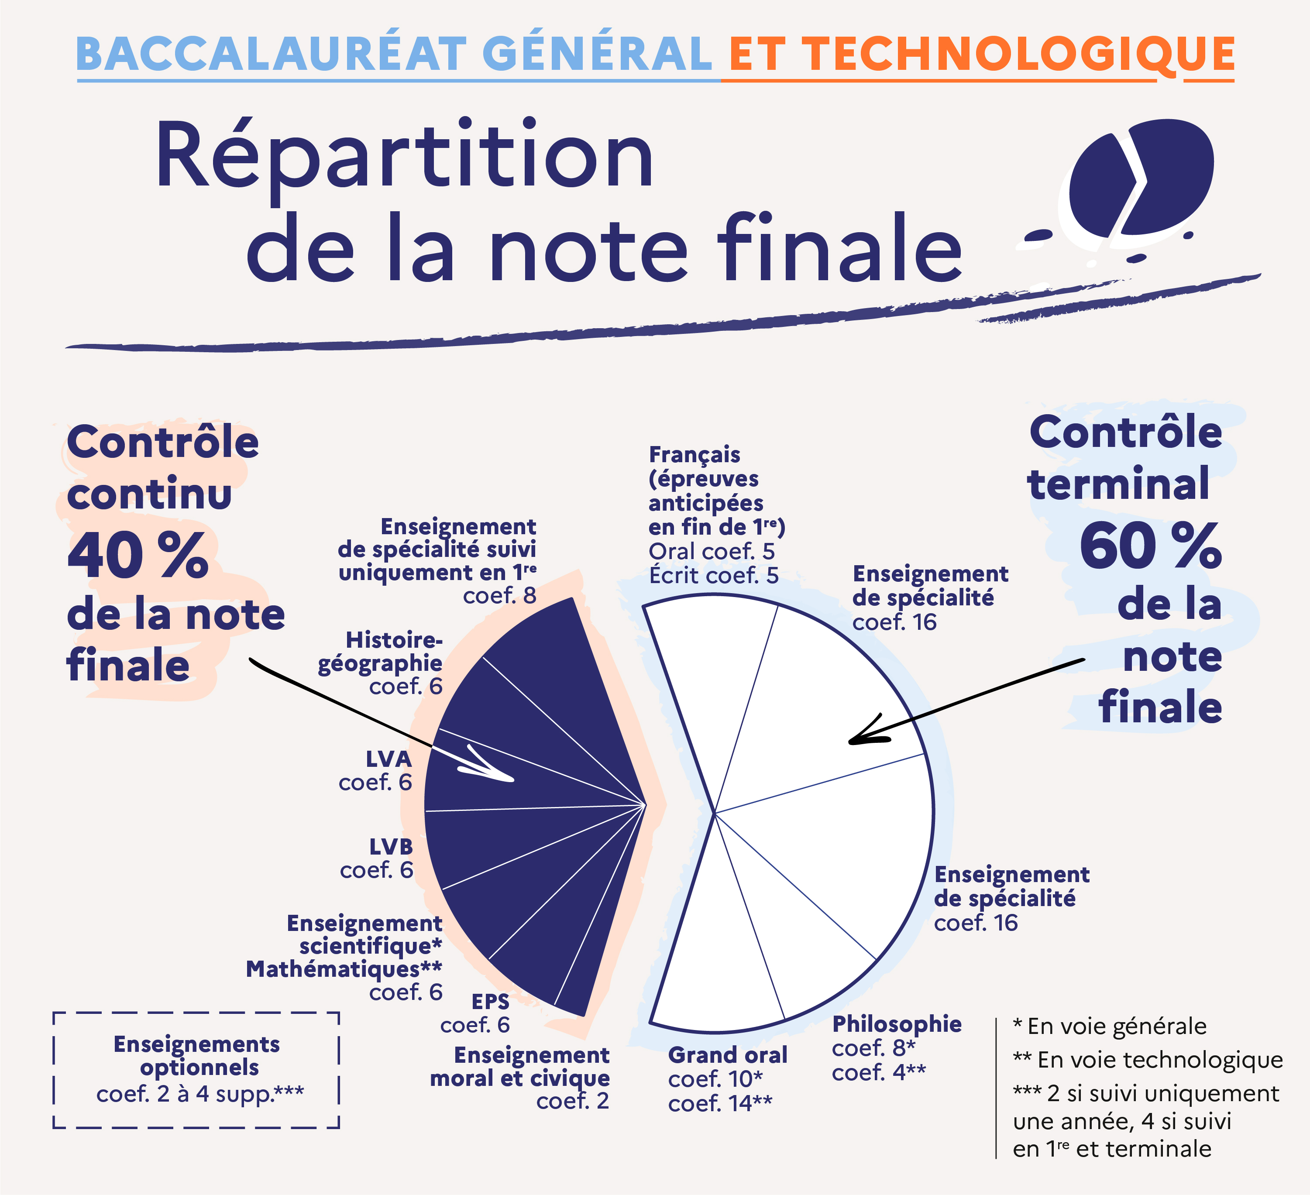
Composition de la note du baccalauréat

Slide 14
La qualité du contrôle continu
Le projet d’évaluation de l’établissement
Élaboré par la communauté éducative et transmis aux élèves et à leur famille, il permet de disposer :
de principes communs et partagés sur l’évaluation des élèves :
évaluations prises en compte dans le calcul de la moyenne périodique ;
condition pour que les moyennes périodiques et annuelle soient significatives ;
modalité de la remédiation en cas d’absence ;
des garanties d’égalité de traitement des élèves pour le baccalauréat et pour le dossier Parcoursup ;
d’un support pour un dialogue serein entre l’équipe pédagogique, les élèves et leur famille.
La validation des moyennes périodiques par le conseil de classe
Attribuées par les professeurs, les moyennes périodiques et la moyenne annuelle sont :
entérinées en conseil de classe ;
inscrites dans les bulletins scolaires périodiques ;
renseignées dans le livret scolaire de l’élève, consultable en ligne par l’élève et sa famille avant transmission au jury du baccalauréat (téléservice ÉduConnect).

Slide 15
La qualité du contrôle continu
Les évaluations de remplacement des candidats scolaires sans moyenne annuelle
En cas de moyenne annuelle non certificative dans un ou des enseignements relevant du contrôle continu :
l’élève est convoqué par le proviseur à une épreuve de remplacement dans les enseignements concernés ;
la note obtenue à l’épreuve de remplacement remplace la moyenne annuelle dans ces enseignements.
L’épreuve de remplacement est organisée par le recteur d’académie, si l’enseignement est suivi au Centre national d’enseignement à distance (Cned).
La commission d’harmonisation des notes de contrôle continu
est présidée par le recteur d’académie et se réunit à la fin de chaque année du cycle terminal ;
a la possibilité de monter ou baisser les notes des enseignements relevant du contrôle continu ;
est attentive notamment aux cas de discordance manifeste entre la moyenne d’un établissement et celle de l’académie (statistique des deux années précédentes disponibles) ;
transmet ses résultats au jury de délibération du baccalauréat.

Slide 16
L’ épreuve terminale anticipée de français
juin - première
Seule épreuve terminale en classe de première, elle est composée d’une partie écrite
et d’une partie orale.
Épreuve écrite
4 h, coefficient 5
Voie générale
Voie technologique
Un commentaire
OU
Une dissertation
Note sur 20
Un commentaire
OU
Une contraction de texte suivie d’un essai
Note sur 20

Slide 17
L’ épreuve anticipée de français
juin - première
  Épreuve orale
  30 min de préparation puis 20 min d’exposé
  Coefficient 5
  En voie générale et en voie technologique :
1re partie de l’épreuve
Exposé sur un des textes du descriptif
12 min
Note sur 12
2e partie de l’épreuve
Présentation d’une œuvre choisie par le candidat parmi celles qui ont été étudiées en classe
Entretien avec l’examinateur
8 min
Note sur 8

Slide 18
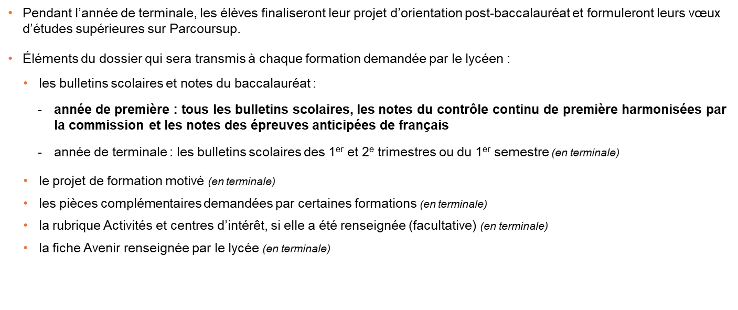
Les résultats de première valorisés par Parcoursup
Pendant l’année de terminale, les élèves finaliseront leur projet d’orientation post-baccalauréat et formuleront leurs vœux d’études supérieures sur Parcoursup.
$\text{É}$léments du dossier qui sera transmis à chaque formation demandée par le lycéen :
  les bulletins scolaires et notes du baccalauréat :
  année de première : tous les bulletins scolaires, les notes du contrôle continu de première harmonisées par la commission et les notes des épreuves anticipées de français
  année de terminale : les bulletins scolaires des 1er et 2e trimestres ou du 1er semestre (en terminale)
  le projet de formation motivé (en terminale)
  les pièces complémentaires demandées par certaines formations (en terminale)
  la rubrique Activités et centres d’intérêt, si elle a été renseignée (facultative) (en terminale)
  la fiche Avenir renseignée par le lycée (en terminale)

Slide 19
Des ressources à disposition des familles
Le site education.gouv.fr/reussir-au-lycee

